Slide 1
ALASKA
Jean Forteroche
Benjamin Lefebvre

Slide 2

Blog d’un écrivain
Index
Accueil
Chapitres
Contact
Administration

Slide 3
Couleurs principales
#936C35
rgb(233, 231, 231)
#0d0d0ef1

Slide 4
INDEX
Index, .htaccess, model, controller, ...

Slide 5
Architecture MVC
Model
Vue
Controller
Création d’un index pour les routes

Slide 6
II.
Accueil
Menu, titre, présentation, ...

Slide 7
Menu
Titre
Presentation
Synopsis
Encart sur l'écrivain

Slide 8
III.
Chapitres

Slide 9
Liste des chapitres
Résumé avec titre et date de mise en ligne du chapitre en en-tête.
Lien “lire plus” pour accéder au chapitre entier.
Chapitre
Texte entier.
Commentaires et signalement.

Slide 10
IV.
Contact

Slide 11
Formulaire de contact vers l’email de jean Forteroche.

Slide 12
V.
Administration
Commentaires, chapitres, ...

Slide 13
Commentaires
Valider ou supprimer les commentaires.
Chapitres
Supprimer ou modifier les chapitres mis en ligne.
Formulaire de création de nouveau chapitre.
Modification
Modification du chapitre choisi.

Slide 14
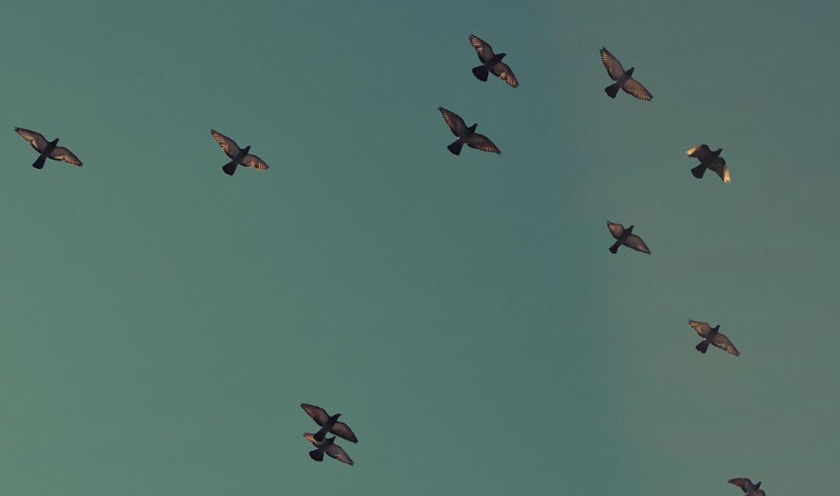
Responsive
Tablette
Smartphone

Slide 15
TABLETTE
Police et image réduite.

Slide 16
SMARTPHONE
Menu sous forme de liste.
Police reduite.
Images accueil enlevée.
Boutons d’administration centrés.

Slide 17
Merci!
Blog de Jean Forteroche
Alaska

